Slide 1
Resumen de los Componentes del Balance Hidrológico Superficial
17 de Noviembre, 2022
Notes:
National Aeronautics and Space Administration

Slide 2
Objetivos de Aprendizaje
Resumir los datos hidrológicos cubiertos en esta capacitación
Describir las ventajas y limitaciones de la teledetección para la gestión de cuencas hidrológicas

Slide 3
Resumen de los Datos Hidrológicos Disponibles de la NASA

Slide 4
Gestión de Recursos Hídricos
Sobre una Cuenca hidrológica, fluvial o una región:
La precipitación (lluvia, nieve) es la fuente principal de agua dulce
otros contribuyentes regionales: escorrentía, flujo torrencial, los lagos, la humedad del suelo y las aguas subterráneas
El agotamiento del agua sucede por medio de la:
evaporación y evapotranspiración a través de la pérdida de agua a la atmósfera
fuga de escorrentía
La disponibilidad de agua dulce en la superficie (W) se controla mayormente de la siguiente manera:
W = (precipitación + escorrentía en la región) -
(
evaporación
)
+ fuga de escorrentía + humedad del suelo + infiltración
evapotranspiración
Notes:
Precipitation is the main sources of freshwater over any watershed/river basin or region. Run Off, ground water, soil moisture, water reservoir redistribute water whereas evaporation and transpiration (due to vegetation) of water to the atmosphere deplete available fresh water.
The fresh water availability over a region can be estimated from the various water components as shown here. Water managers have to use ‘W” amount of water for domestic, agricultural, and industrial needs. Large-scale measurements of these water components are crucial for sustainable water management.

Slide 5
Aplicaciones de Datos de Recursos Hídricos
Componentes del Agua Dulce que se Requieren
Gestión de Agricultura y de Riego
Gestión de Inundaciones y Sequías
Gestión de Reservorios y Represas
Asignación de Aguas
Balance hidrológico
Precipitación
Humedad del suelo
Evapo-transpiración
Precipitación
Escorrentía y flujo torrencial
Humedad del suelo
Evapo-transpiración
Aguas subterráneas
Altitud de reservorio
Precipitación
Escorrentía y flujo torrencial

Slide 6
Satélites y Modelos de la NASA para Componentes del Agua Dulce en la Superficie
Componente del Agua Dulce | Satélite/Sensor o Modelo | Resoluciones y Cobertura Espacial y Temporal
Cantidad de Lluvia | GPM /(GMI, DPR) & TRMM /(TMI, PR) – IMERG y datos multi-satelitales de TMPA | IMERG: 0.1°, 65°S a 65°N 30 minutos, diaria, mensual; 3/2014 hasta el presente TMPA: 0.25°, 50°S a 50°N 3 horas, diaria, mensual; 1/1998 a 4/2015 -- también 4/2015-presente basado en climatología TRMM
Humedad del suelo | SMAP/(Radiómetro de Microondas) | 36 km, global Diaria, mensual, 3/2015 al presente
Cubierta Terrestre NDVI (Para Estimar ET) | Sentinel-/ SAR Landsat 7/ETM+ Landsat 8/OLI&TIRS Terra y Aqua/MODIS | 5 km x 20 km, Global; 12 días, 4/2014 al presente 30 m, Global; 16 días, 4/1999-presente 30 m, Global; 16 días, 2/213-presente 250m, Global, 16 días, 2/2000 al presente
Escorrentía | GLDAS- NOAH V2.1 | 0.25°, Global; 3 horas, mensual; 2000 – presente

Slide 7
Ventajas y Retos de la Teledetección para la Gestión de Recursos Hídricos

Slide 8
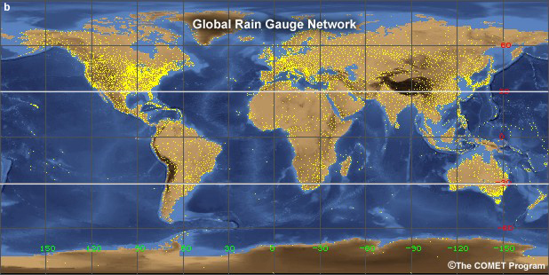
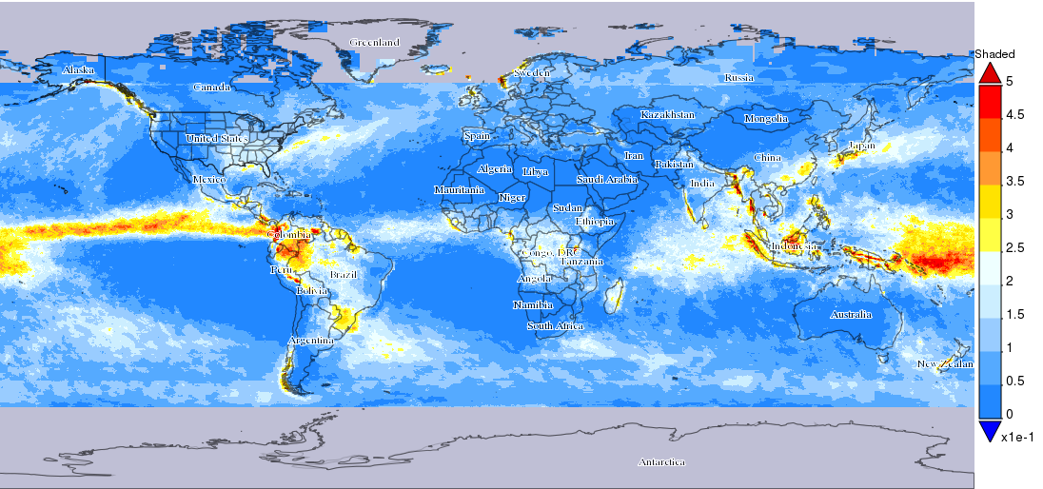
Ventajas de los Datos de Recursos Hídricos de Teledetección
Los datos a base de la teledetección proporcionan una cobertura casi global comparado con mediciones en puntos particulares, espacialmente no uniformes en la superficie
Brindan datos donde no hay mediciones hechas en la superficie disponibles
Los modelos de sistemas terrestres integran observaciones en la superficie y de la teledetección y brindan información frecuente en una cuadrícula uniforme
Top: Global rain gauge locations. Credit: Introduction to Tropical Meteorology, The COMET Program; Bottom: Annual Precipitation (2015) from NASA GPM
Notes:
Provide global-scale water cycle quantities on hourly, daily, seasonal, and multi-year time scales
All the water components listed here are available from either satellites or models or from both satellites and models. These data can be used not only for estimating available fresh water but can be used to force hydrologic models for more quantitative applications.
All other quantities are available from satellite observations as well as from models
Quantities in green are derived from satellite observations
Quantities in red are from atmosphere-land models in which satellite observations are assimilated

Slide 9
Ventajas de los Datos de Recursos Hídricos de Teledetección
Los modelos de sistemas terrestres informan características que los satélites no pueden observar directamente (ej. escorrentía, ET)
Los datos son gratuitos y hay herramientas en línea
Top: Global rain gauge locations. Credit: Introduction to Tropical Meteorology, The COMET Program; Bottom: Annual Precipitation (2015) from NASA GPM
Notes:
Provide global-scale water cycle quantities on hourly, daily, seasonal, and multi-year time scales
All the water components listed here are available from either satellites or models or from both satellites and models. These data can be used not only for estimating available fresh water but can be used to force hydrologic models for more quantitative applications.
All other quantities are available from satellite observations as well as from models
Quantities in green are derived from satellite observations
Quantities in red are from atmosphere-land models in which satellite observations are assimilated

Slide 10
Limitaciones de los Datos de Recursos Hídricos de Teledetección
Todos los componentes del agua dulce son medidos por diferentes satélites y sensores con varias resoluciones y coberturas y espaciales y temporales y de diferente calidad
Existe un compromiso entre las resoluciones espacial y temporal
Las mediciones de Landsat están a 30 m
Sentinel-SAR a 5 km x 20 km, disponibles cada 16 y 12 días
Datos de GPM-IMERG disponibles cada media hora pero tienen una resolución de 0.1°
Los archivos de datos satelitales y de modelos son grandes y están en diferentes formatos: se precisa de capacitación para aprender cómo tener acceso a ellos

Slide 11
Limitaciones de los Datos de Recursos Hídricos de Teledetección
A menudo se necesita procesamiento adicional para aplicaciones específicas
ej. La ET a base de Landsat necesita ser procesada aún más para llenar los vacíos creados por las nubes y también para estimar valores mensuales y estacionales en base a información adicional
Aunque los datos generalmente se validan con mediciones superficiales selectas, se recomienda validar de manera regional y local
Aunque los componentes individuales del agua dulce en base a observaciones satelitales son útiles para muchas aplicaciones, no es factible una estimación exacta del balance hidrológico a base de datos dispersos

Slide 12
Modelos Hidrológicos para la Gestión de Cuencas Hidrológicas
La integración de datos de la teledetección en modelos hidrológicos permite una mejor gestión de cuencas hidrológicas
Informa los componentes del aguadulce de manera consistente en resoluciones espacial y temporal uniformes
ARSET está planificando una capacitación en línea, Introducción al Modelo Hidrológico de Capacitad de Infiltración Variable (VIC) en febrero de 2018
Manténgase informada(o) sobre futuras capacitaciones por medio del ARSET ListServ: https://lists.nasa.gov/mailman/listinfo/arset

Slide 13
Lo Siguiente: Ejercicio Práctico para los Componentes Estacionales del Agua Dulce sobre la Cuenta del SFV

Slide 14
Gracias

